Slide 1
el Sistema Nacional de Transparencia
EUGENIO MONTERREY CHEPOV
2 de julio de 2015

Slide 2
SISTEMA NACIONAL DE TRANSPARENCIA
OBJETIVO: Coordinar un esfuerzo conjunto e integral, que contribuya a asentar las bases para constituir, organizar y operar política pública en materia de transparencia y acceso a la información
EL SISTEMA NACIONAL DE TRANSPARENCIA TENDRÁ SU REGULACION EN LA LEY GENERAL DE TRANSPARENCIA Y ACCESO A LA INFORMACION PUBLICA
EL SISTEMA TENDRÁ COMO FIN la organización de los esfuerzos de cooperación, colaboración, promoción, difusión y articulación permanente en materia de transparencia y acceso a la información.

Slide 3
SISTEMA NACIONAL DE TRANSPARENCIA
EL OBJETO DEL SNT es la de garantizar el efectivo ejercicio y respeto del derecho de acceso a la información, así como promover y fomentar la educación y una cultura cívica de transparencia y acceso a la información en todo el territorio nacional.
Con dicho SNT se busca sentar las bases para constituir, organizar y operar política pública con visión nacional en materia de transparencia y acceso a la información.

Slide 4
SISTEMA NACIONAL DE TRANSPARENCIA
En el seno del SNT se habrá de diseñar, ejecutar y evaluar un Programa Nacional de Transparencia, Acceso a la Información Pública. Dicho programa como el hilo conductor para definir la política pública y establecer como mínimo, objetivos, estrategias, acciones, proyectos y metas.
La instancia rectora del SNT es el Consejo Nacional de Transparencia.
El cual tendrá por objeto la organización efectiva y eficaz de los esfuerzos de coordinación, cooperación, colaboración, promoción y difusión en materia de transparencia y DAI

Slide 5
SISTEMA NACIONAL DE TRANSPARENCIA
El INAI, quien presidirá el SNT
Los Organismos Garantes de la Entidades Federativas
La Auditoria Superior de la Federación
El archivo General de la Nación
El Instituto Nacional de Estadística y Geografía
Son parte integrante del Sistema Nacional:
INAI: Encabeza y coordina el Sistema Nacional de Transparencia.

Slide 6
CONSEJO GENERAL DE TRANSPARENCIA AIP Y PDP
El Consejo Nacional de Transparencia, es la instancia rectora del SNT presidido por el Presidente del Instituto, cuyo objeto es:
La organización efectiva y eficaz de los esfuerzos de coordinación, cooperación, colaboración, promoción y difusión en materia de transparencia y acceso a la información y protección de datos personales.
Nombrado por el Instituto
Encargado de Ejecutar y dar seguimiento a los acuerdos y resoluciones del Consejo.
Secretario Ejecutivo.

Slide 7
PLATAFORMA NACIONAL DE INFORMACIÓN

Slide 8
Programa nacional de transparencia.
El PROGRAMA NACIONAL DE TRANSPARENCIA: Resultado de un gran proceso de planeación en la materia, en el entendido de que dicha agenda colaborativa sería el hilo conductor para definir la política pública, en donde se prevea como mínimo, objetivos, estrategias, acciones y metas.
.
.

Slide 9
Sesión de Instalación del Consejo Nacional del Sistema Nacional de transparencia.
Sede: WTC D.F.
Fecha: 23 de Junio de 2015.
Asistentes a la sesión: 102
Comisionados INAI (7)
ASF (2)
AGN (2)
INEGI (3).
Comisionados y Consejeros Estatales (83)
Secretarios INAI (3)
DGEM (1)
Notario Público (1)
Representantes INEGI Estatales
Quórum: de los 36 integrantes, se contó con la asistencia de 35, toda vez que Colima no asistió)

Slide 10
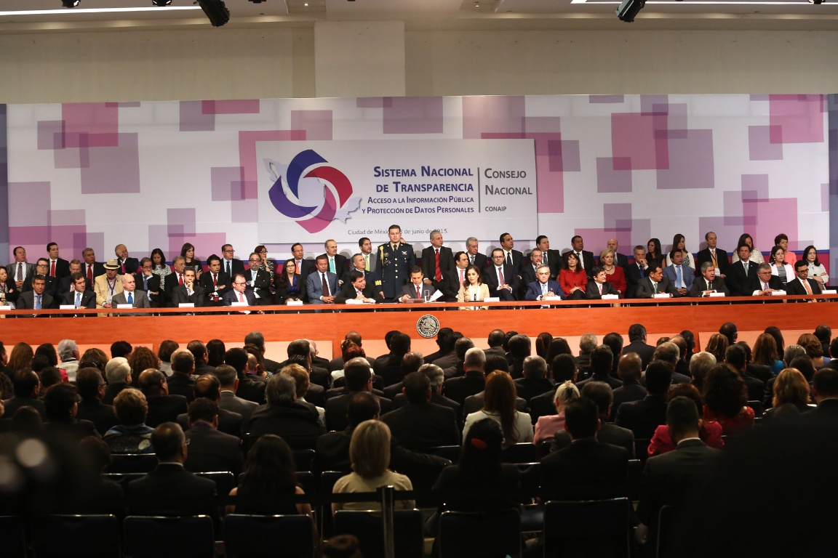
Sesión de Instalación del Consejo Nacional del Sistema Nacional de transparencia.
Presidente de la República
Diputados y Senadores
Secretarios (SHCP y SFP)
AGN
ASF
INEGI
Banco de México
IFT
Partidos Políticos
Sociedad Civil
Académicos y especialistas
Comisionados Estatales
Representantes INEGI Estatales

Slide 11
Sesión de Instalación del Consejo Nacional del Sistema Nacional de transparencia.
Principales acuerdos

Slide 12
el Sistema NAcional de Transparencia
MUCHAS GRACIAS POR SU ATENCION
COMISIONADO EUGENIO MONTERREY CHEPOV

